Slide 2
Eretto 12.000 anni fa da generazioni di cacciatori dell’età della pietra, è oggi ritenuto dagli studiosi del team di scavo un vero e proprio 'tempio dell'Eden'.

Slide 3
Quella collinetta artificiale delimitata da muri a secco potrebbe rappresentare un punto di svolta della storia umana: più precisamente, il luogo in cui l'uomo scelse di diventare stanziale, di riunirsi in comunità, di trasformarsi da cacciatore in agricoltore.

Slide 4
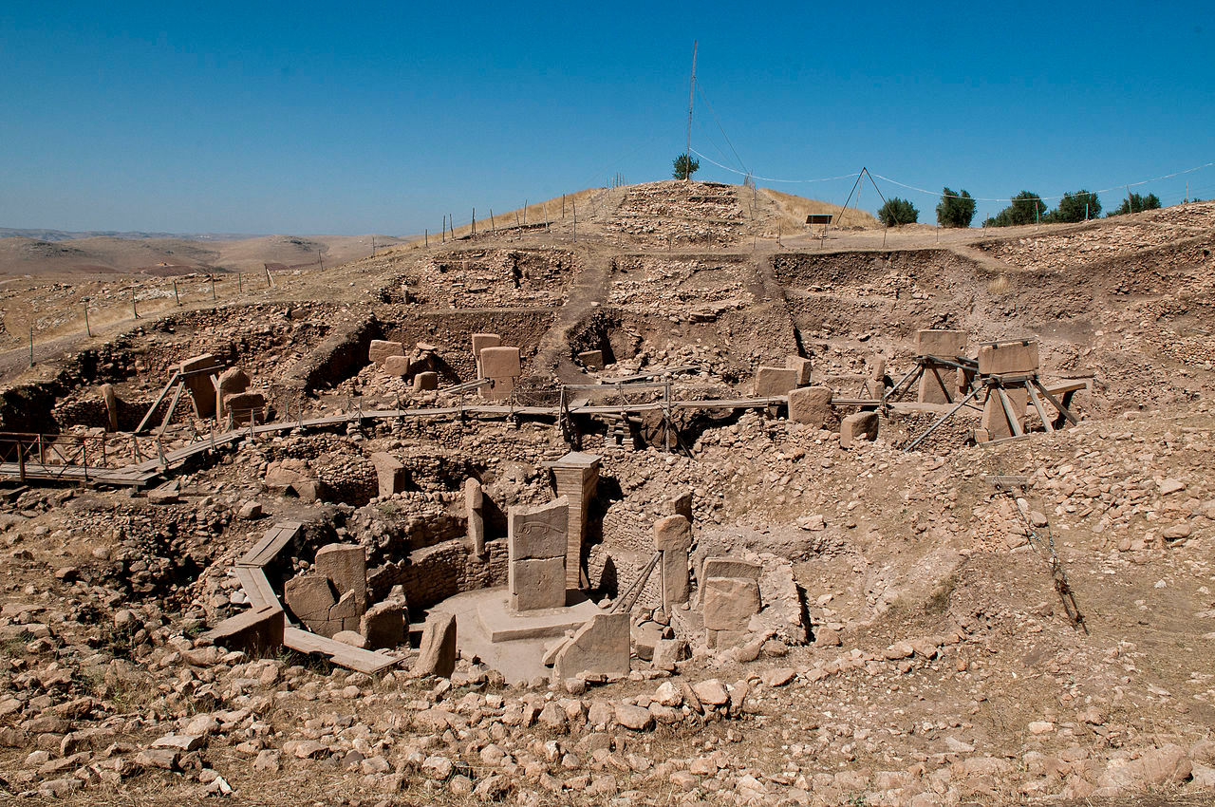
Göbekli Tepe tra Turchia e Siria
La cosa incomprensibile è che, sempre attorno all'8.000 avanti Cristo, durante il passaggio all'agricoltura, Gobekli Tepe fu sepolto. Deliberatamente sepolto, intendo dire: non da una frana.

Slide 7
gruppi di cacciatori si siano riuniti periodicamente in questo luogo, attraverso le innumerevoli decadi che ne hanno vista la costruzione. Durante i mesi in cui lavoravano al tempio, probabilmente i cacciatori vivevano in tende fatte di pelli animali, cacciando la fauna locale per mantenersi. Le tantissime punte di freccia ritrovate attorno a Gobekli supportano la tesi, così come corroborano la datazione del sito".

Slide 9
sono 45 gli enormi megaliti calcarei riportati alla luce, ciascuno del peso di oltre 10 tonnellate. Sean Thomas così li descrive: "Sono disposti in cerchi di diametro da cinque a dieci metri. Attorno ai cerchi ci sono panchine scavate nella roccia, piccole nicchie e muri fatti di mattoni di fango essiccato. I megaliti sono alti da uno a quattro metri. Tutto lascia supporre che ce ne siano molti di più ancora da scoprire. E in effetti, le perlustrazioni geomagnetiche delle colline artificiali di Gobekli Tepe hanno rilevato che ci sono almeno altre 250 pietre da riportare alla luce".

Slide 10
Un pilastro raffigurante un toro a Göbekli Tepe uelle strane pietre, piatte e oblunghe, risultarono essere la parte superiore di megaliti possenti color ocra, a forma di T, che ora spuntano bruscamente dal terreno riarso. Immaginate versioni più snelle e scolpite delle pietre di Stonehenge o Avebury. Per la maggior parte, riportano strani e raffinati bassorilievi, raffiguranti soprattutto animali, uccelli in particolare, cinghiali e anatre, scene di caccia e selvaggina. Sinuosi serpenti sono un altro motivo ricorrente. Alcuni dei megaliti mostrano gamberi o leoni. Le pietre in sé sembrano rappresentare figure umane: alcune hanno braccia stilizzate lungo i fianchi". Per Schmidt, dovevano probabilmente rappresentare i singoli partecipanti a solenni assemblee, cerimonie o rituali di gruppo.

Slide 11
Altorilievo a forma di animale su una pietra a T

Slide 36
Grandi anelli di pietra noti finora soltanto a Gobekli Tepe. La loro funzione è ancora del tutto sconosciuta.

